Slide 1

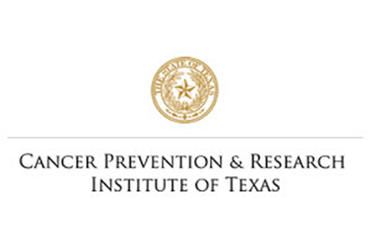


Pasos Para Prevenir Cáncer
Notes:
Buenos días/ tardes mi nombre es yo soy una educadora/educador de salud / promotor/promotora y trabajo en Texas Tech University Health Sciences Center El Paso, Hoy le presentaremos, Pasos Para Prevenir Cáncer, o PPP si lo abreviamos. PPP es un programa de educación y difusión comunitario, financiado por el Instituto de Investigación y Prevención del Cáncer de Texas (CPRIT). El objetivo de PPP es aumentar el conocimiento sobre el cáncer relacionado con la obesidad, al mismo tiempo le brinda a los participantes información importante y herramientas para realizar cambios de comportamiento relacionados con la actividad física y nutricional para disminuir su riesgo de cánceres relacionados con la obesidad. Todo el material educativo y de demostración está respaldado por organizaciones basadas en la investigación de salud pública, como la Asociación Americana del Corazón (AHA), los Centros para el Control y la Prevención de Enfermedades (CDC), el Instituto Nacional del Corazón, los Pulmones y la Sangre (NHLBI) y el Departamento de Agricultura de Estados Unidos (USDA).

Slide 2
Cánceres relacionados con sobrepeso y obesidad
Notes:
Muchas personas asocian el sobrepeso y la obesidad con varias afecciones crónicas como diabetes, hipertensión y síndrome metabólico, pero ahora hemos agregado cánceres a la lista. El exceso de peso corporal se asocia con el desarrollo de 13 tipos diferentes de cáncer, que incluyen cáncer de mama, colorrectal, cerebro, endometrio, esofágico, vesícula biliar, la parte superior del estomago, riñón, hígado, mieloma múltiple, ovario, páncreas y tiroides.

Slide 3
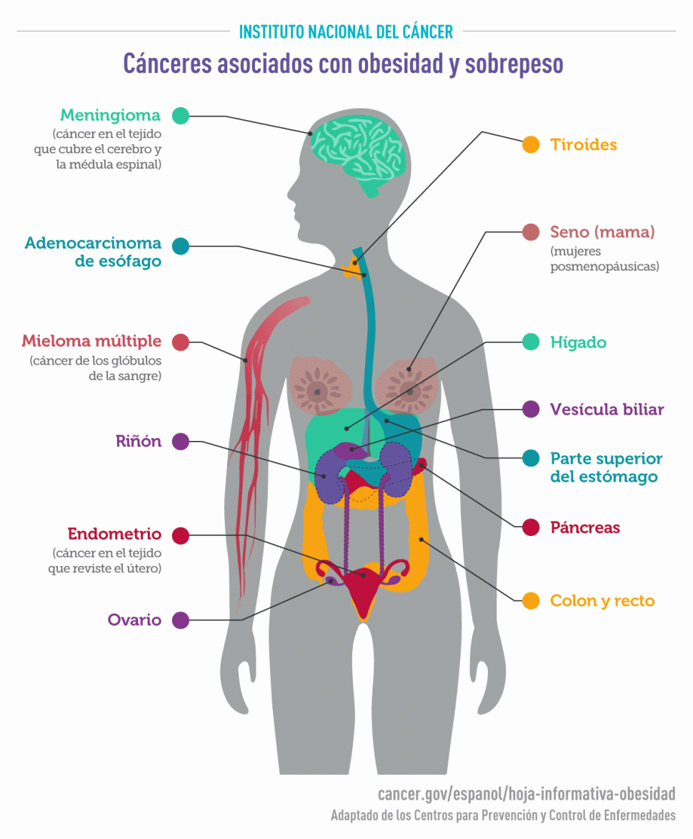
Notes:
Como se mencionó anteriormente, la obesidad ha sido catalogada como un factor de riesgo para 13 tipos de cánceres en el cuerpo. Los estudios han demostrado que en 2014, aproximadamente 630,000 personas en los EE. UU. Fueron diagnosticadas con un cáncer relacionado con la obesidad. Las personas que sufren de obesidad tienen un 50% más de riesgo de desarrollar meningioma, el doble de probabilidades de desarrollar adenocarcinoma de esófago, cáncer de riñón, cáncer de hígado y cáncer de la parte superior del estómago . También tienen un 10-20% más de riesgo de desarrollar mieloma múltiple, así como de 2 a 4 veces más riesgo de desarrollar cáncer de endometrio, y 1.5 veces más de riesgo de desarrollar cáncer de páncreas eso sin dejar de mencionar un 30% más de probabilidades de desarrollar cáncer colorrectal. Estoy segura de que algunos de ustedes han escuchado algunos de estos nombres, pero para aquellos que no lo hicieron, revisaremos su ubicación y la causa probable en la próxima diapositiva.

Slide 4
50% mas riesgo
Doble riesgo
10-20% mas riesgo
Doble riesgo
Doble riesgo
Doble riesgo
1.5 mas de riesgo
2 a 4 veces mas riesgo
30% mas de riesgo
Notes:
En esta diapositiva, mostramos un retrato del cuerpo humano y las áreas afectadas por cánceres relacionados con la obesidad. Un meningioma es un tumor que se forma en las membrana que cubren el cerebro y la médula espinal justo dentro del cráneo. Normalmente se forman en las tres capas de membranas que se llaman meninges. Algunos síntomas de un meningioma son dolores de cabeza, convulsiones, visión borrosa, entumecimiento y problemas del habla. El adenocarcinoma es el tipo más común de cáncer de esófago. Se forma en las células glandulares del esófago y generalmente causa disfagia o problemas para tragar en las personas que lo tienen. El cáncer de tiroides se forma en los tejidos de la glándula tiroides justo debajo del cartílago conocido como la manzana de Adán. Los síntomas del cáncer de tiroides pueden incluir dolor de cuello, cambios en la voz, dificultades para respirar, tos o problemas para tragar. La Sociedad Americana contra el Cáncer, describe el mieloma múltiple como un cáncer de células plasmáticas. El mieloma múltiple comienza cuando las células plasmáticas producen proteínas anormales. Algunas de las características del mieloma múltiple son recuentos sanguíneos bajos, problemas óseos y de calcio, infecciones, problemas renales y otras enfermedades. El hígado es el órgano interno más grande del cuerpo, que se encuentra debajo de las costillas derechas, justo debajo del pulmón derecho. Existen muchas formas de cáncer de hígado, la forma más común es el carcinoma hepatocelular. Algunos cánceres comienzan como un tumor único que se agranda, mientras que otros comienzan con tantos nódulos pequeños de cáncer en todo el hígado. La vesícula biliar es un órgano en forma de pera que es pequeño y está ubicado en el lado derecho del abdomen, justo debajo del hígado. Aunque el cáncer de vesícula biliar es poco común, también es muy difícil de detectar porque no hay síntomas específicos y el tamaño de la vesícula hace que sea difícil de detectar. El cáncer de riñón ocurre cuando las células sanas en uno o ambos riñones crecen sin control y forman un tumor. El carcinoma de células renales es la forma más común de cáncer de riñón y puede extenderse a otras partes del cuerpo, como los huesos, los pulmones y el cerebro. Los cánceres como son el de la parte superior del estómago, endometrio (útero), pancreático, de mama y de ovario se parecen mucho a otros cánceres en los que una mutación en el ADN de la célula hace que crezcan y se dividan a un ritmo rápido, formando así un tumor. Explicaremos este proceso con más detalle en las próximas diapositivas. El cáncer colorrectal es la segunda causa principal de muerte por cáncer en mujeres y la tercera en hombres. Algunos signos y síntomas del cáncer colorrectal son deficiencia de hierro, pérdida de peso inexplicable, fatiga, heces negras o con sangre y cambios en los hábitos intestinales. Como se menciono anteriormente, revisaremos algunos de estos cánceres con más detalle en las próximas diapositivas.

Slide 5
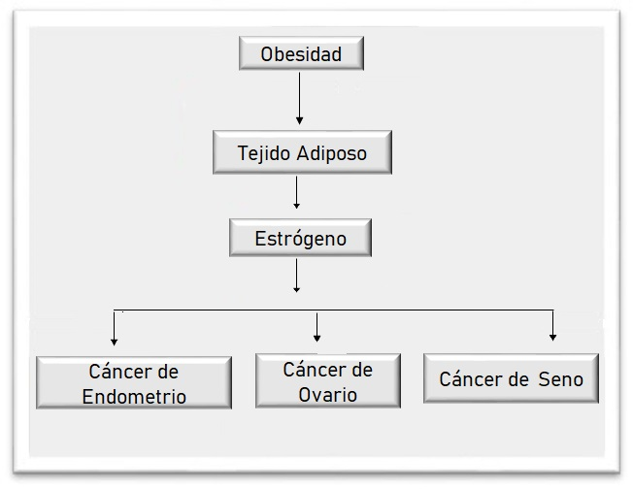
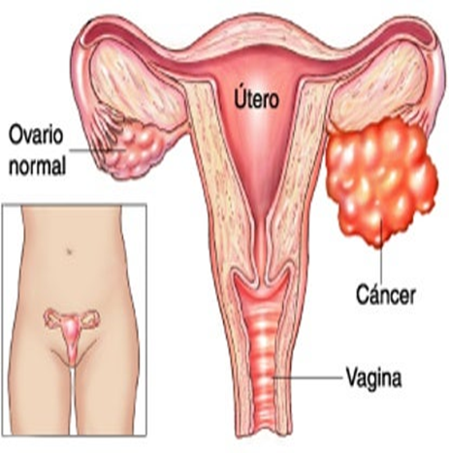
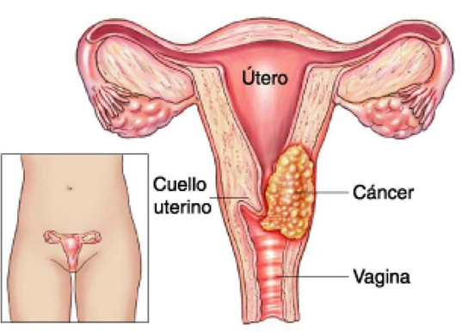
Cómo la Obesidad Incrementa el Riesgo de Cáncer?
Notes:
Las siguientes diapositivas mostrarán el vínculo entre la obesidad y el cáncer. El cáncer es la segunda causa principal de muerte en los Estados Unidos detrás de la enfermedad cardíaca. Aproximadamente del 40% al 60% de los pacientes con cáncer se clasifican con sobrepeso u obesidad. Se estima que una de cada siete muertes de cáncer en hombres es relacionada con la obesidad y una de cada cinco en mujeres. El diagrama superior de esta diapositiva muestra la relación entre obesidad, el tejido adiposo, el estrógeno y tres tipos diferentes de cáncer que se desarrollan de manera similar. El tejido adiposo, o grasa corporal, como se le conoce más comúnmente, produce cantidades excesivas de estrógenos, cuyos niveles altos se han asociado con un mayor riesgo de cáncer de mama, endometrio, ovario y algunos otros tipos de cáncer. El estrógeno normalmente se asocia con las mujeres como su principal hormona sexual, sin embargo, también está presente en los hombres, cuya principal hormona sexual es la testosterona. Los diagramas en la parte inferior izquierda de la diapositiva muestran una representación del cáncer de endometrio y ovario. Es fácil detectar el cáncer que comienza en el revestimiento del útero. El cáncer de endometrio a menudo se detecta en su etapa inicial porque tiene un síntoma muy obvio, sangrado vaginal anormal. La imagen a la derecha muestra un ejemplo de cáncer de ovario. El cáncer de ovario a menudo pasa desapercibido hasta que se ha diseminado dentro de la pelvis y el abdomen porque no muestra ningún síntoma en las primeras etapas, lo que hace que sea más difícil de detectar y, a veces, mortal.

Slide 6

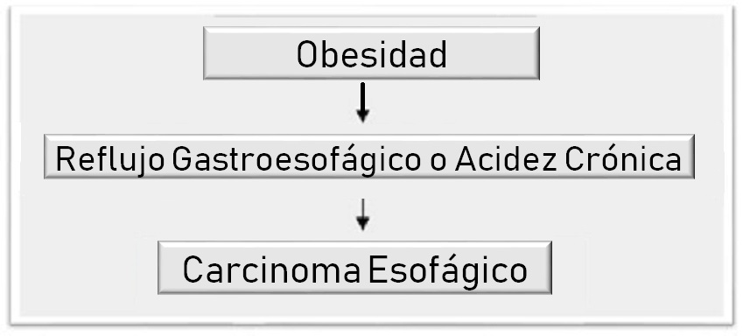
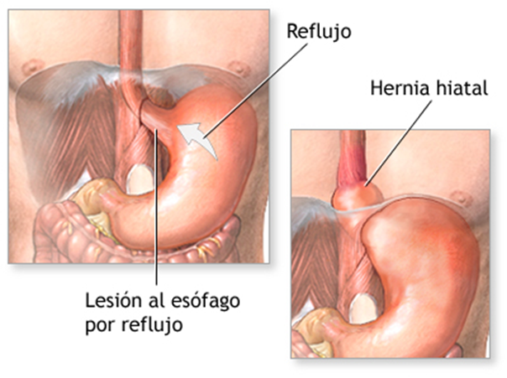
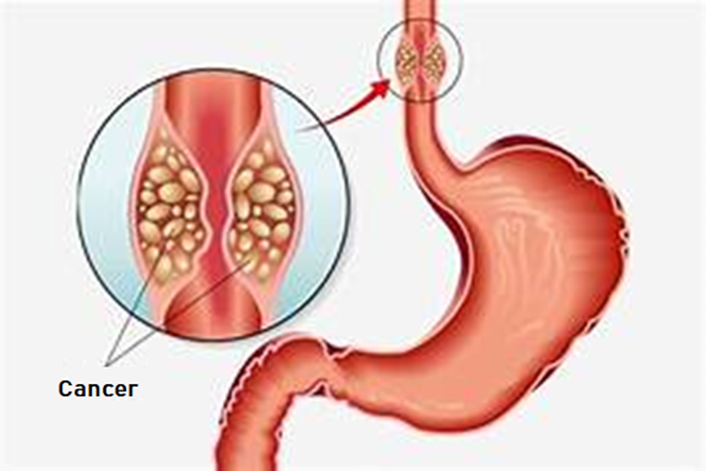
Notes:
Las personas con sobrepeso u obesidad tienen una mayor probabilidad de contraer adenocarcinoma de esófago porque tienen más probabilidades de tener reflujo gastroesofágico, también conocido como ERGE. Esto ocurre cuando los ácidos fuertes en el estómago, cuya función es ayudar a digerir los alimentos, escapan del estómago hacia la parte inferior del esófago. En muchas personas, el reflujo causa síntomas como ardor de estómago o dolor que parecen provenir de la mitad del cofre, por otra parte algunas personas no experimentan ningún síntoma. Este es un gran problema porque, a diferencia del estómago, el esófago no tiene un revestimiento que lo proteja del ácido, lo que daña las células del tejido en el esófago. Esto puede conducir a la formación eventual de un tumor en el esófago. Si bien las personas con ERGE tienen un riesgo ligeramente mayor de desarrollar cáncer, el riesgo parece ser mayor en las personas que tienen síntomas más frecuentes. Algunos posibles síntomas de cáncer de esófago incluyen ronquera, tos crónica, sangrado en el esófago y dolor al tragar cuando la comida pasa el tumor.

Slide 7
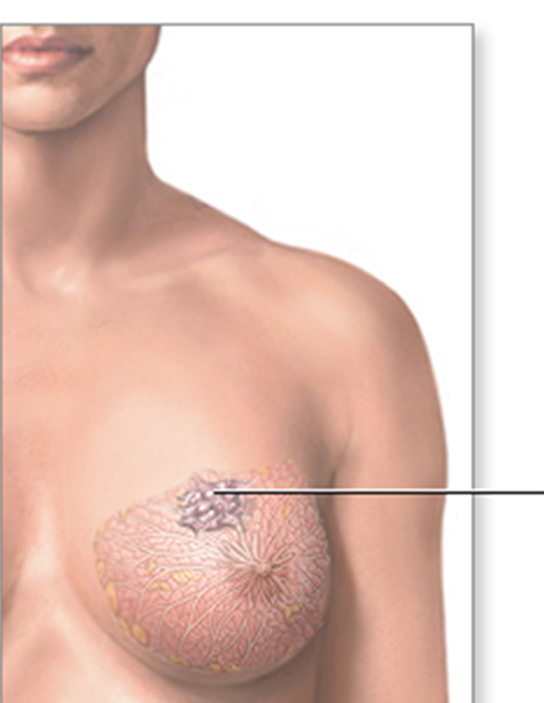
Obesidad
Más grasa corporal
Más estrógeno
Cáncer de mama
Cáncer de mama
Notes:
Como se mencionó anteriormente, el cáncer de mama es uno de los tipos de cáncer que se ha relacionado con la obesidad, especialmente para las mujeres posmenopáusicas. Por ejemplo, un aumento de 5 unidades en el IMC se asocia con un aumento del 12% en el riesgo de contraer este cáncer. En las mujeres posmenopáusicas, las que son obesas tienen un mayor riesgo hasta de 20 a 40% de desarrollar cáncer de seno en comparación con las mujeres de peso normal. Este mayor riesgo se debe a que las células grasas producen estrógeno; las células de grasa adicionales significan más estrógeno en el cuerpo, y el estrógeno puede hacer que se desarrollen y crezcan cánceres de seno con receptores de hormonas positivos. Las mujeres con sobrepeso también tienden a tener niveles más altos de insulina, otra hormona. Los niveles más altos de insulina también se han relacionado con algunos tipos de cáncer, incluyendo el cáncer de seno. En la siguiente diapositiva revisaremos la insulina y su efecto sobre el desarrollo del cáncer. Ahora discutiremos con un poco más de detalle cómo funciona esto.

Slide 8







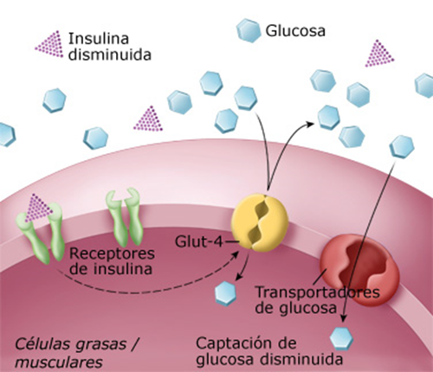
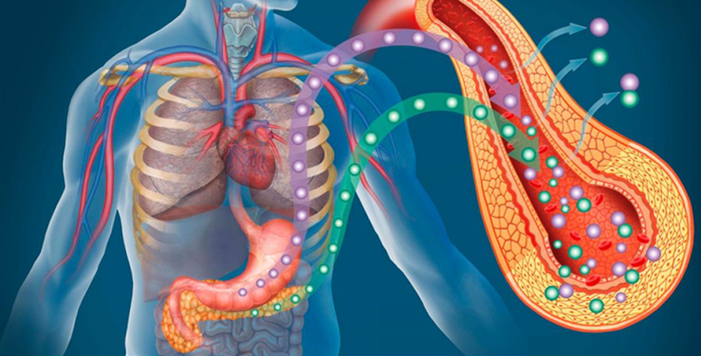
¿Cómo la Obesidad Incrementa el Riesgo de Cáncer? (Continuación)
Notes:
Como mencionamos en la diapositiva anterior, los altos niveles de insulina en el cuerpo también se han relacionado con varios tipos de cáncer. La insulina es una hormona producida en el páncreas que es necesaria para ayudar a controlar la cantidad de azúcar en la sangre, su principal función es de mover el azúcar en la sangre a las células para obtener energía. La resistencia a la insulina significa que algunas células del cuerpo usan la insulina con menos eficacia de lo normal. En consecuencia, el nivel de azúcar en la sangre aumenta, lo que hace que la insulina aumente. Las personas obesas tienden a tener concentraciones más altas de insulina en la sangre y factor de crecimiento similar a la insulina-1 (IGF-1). El diagrama nos muestra una representación de cómo la obesidad, asociada con niveles aumentados de insulina y factor de crecimiento similar a la insulina; puede conducir al desarrollo de cánceres de colon, riñón, próstata y endometrio.

Slide 9
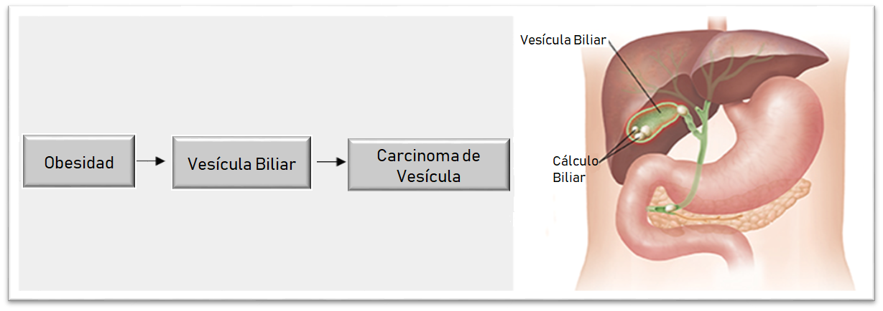
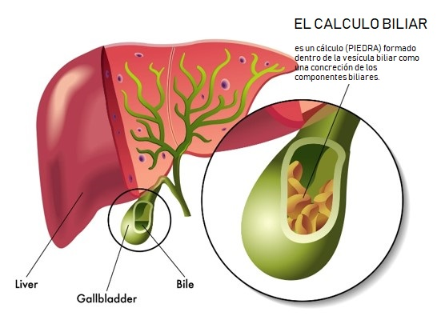
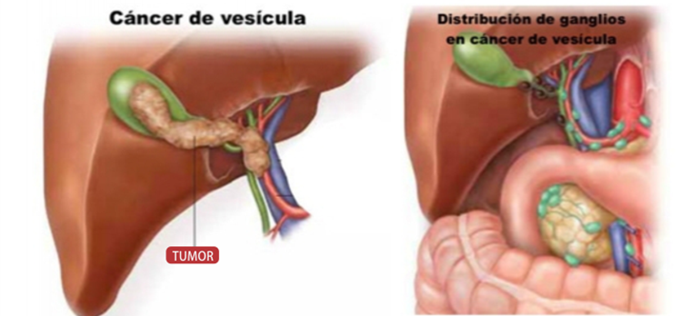
Notes:
La obesidad es una causa bien conocida de formación de cálculos biliares y los cálculos aumentan el riesgo de ser diagnosticados con cáncer de vesícula biliar (GBC). El GBC es la neoplasia maligna más común del tracto biliar y se considera una enfermedad altamente letal con una supervivencia general a 5 años de menos del 5%. Los estudios han indicado que tres de cada cuatro personas con cáncer de vesícula biliar también tienen cálculos biliares y una vesícula inflamada, lo que los convierte en el marcador de riesgo más común de GBC. El cáncer es más probable si tiene un solo cálculo grande en lugar de varios pequeños. Se cree que las piedras grandes irritarán la pared de la vesícula biliar a medida que crecen con el tiempo, lo que aumenta el riesgo de cáncer. Es importante tener en cuenta que las mujeres tienen el doble de probabilidades de desarrollar GBC que los hombres en los Estados Unidos. Otra cosa importante que debe saber es que en los Estados Unidos, los hispanos de ascendencia mexicana y los nativos americanos tienen la tasa más alta de cáncer de vesícula biliar en comparación con otras etnias.

Slide 10
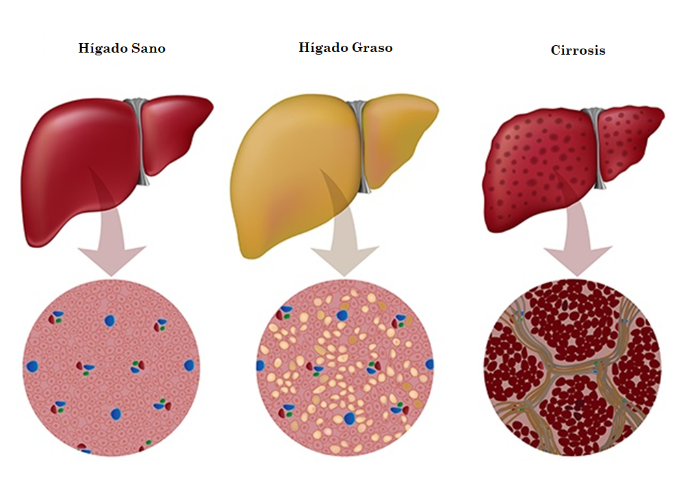
Notes:
En comparación con las personas que tienen un IMC normal, las personas con sobrepeso tienen un riesgo 21% mayor de cáncer de hígado y las personas obesas tienen un riesgo 87% mayor de cáncer. Los expertos creen que el tejido adiposo en el hígado produce inflamación, lo que puede provocar cambios en el tejido hepático, incluido el desarrollo de fibrosis y cirrosis (daño hepático), así como un mayor riesgo de resistencia a la insulina. Una de las formas más frecuentes de enfermedad hepática que se ha convertido en un grave problema de salud pública y está afectando a nuestra comunidad es la enfermedad del hígado graso no alcohólico (NAFLD). La enfermedad del hígado graso no alcohólico es la acumulación de grasa extra en el hígado que no es causada por el alcohol y representa la principal causa de enfermedad hepática crónica para todos los estadounidenses. Se determina un hígado graso cuando del 5% al ​​10% del peso del hígado es gordo. La enfermedad del hígado graso no alcohólico afecta a casi un tercio de la población de los Estados Unidos y no discrimina por raza u origen étnico. Sin embargo, la población latinoamericana ha sido la más afectada, con los latinos de origen mexicano que tienen la prevalencia más alta (33%), seguidos por los latinos de origen puertorriqueño (18%) y los latinos de origen dominicano (16%). Los factores contribuyentes para la enfermedad del hígado graso no alcohólico son el sobrepeso, la resistencia a la insulina, la diabetes tipo II o el colesterol alto. Lo bueno de la enfermedad del hígado graso no alcohólico es que, a diferencia de la cirrosis, puede revertirse, pero solo si se previene. La prevención comienza con cambios de hábitos en el estilo de vida que incluyen restricción calórica y ejercicio.

Slide 11
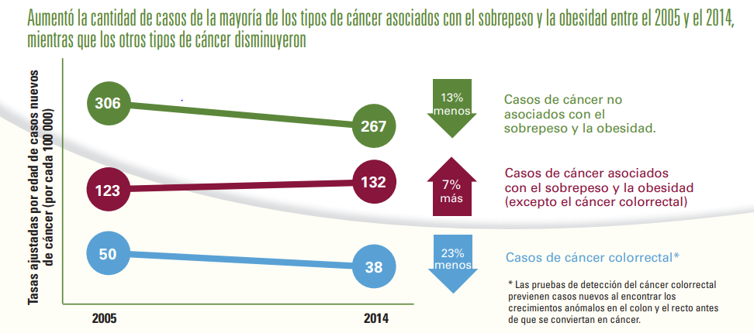
Estadísticas
Notes:
Así que ahora que hemos discutido cómo se correlacionan la obesidad y el cáncer, podemos repasar los números esenciales que los profesionales de la salud y los científicos de investigación les gusta usar. Los estudios encontraron que entre 2005 y 2014 la mayoría de los cánceres asociados con sobrepeso y obesidad aumentaron, mientras que otros cánceres disminuyeron. Este gráfico muestra que en 2004, 306 de cada 100,000 personas tenían probabilidades de sufrir una forma de cáncer no relacionada con la obesidad. Ese número se ha reducido a 267 en la misma población. ¿Puede alguno de ustedes adivinar por qué sucedió esto? (Conciencia, mejoras en medicina, detección). En el mismo período de tiempo, los cánceres asociados con el sobrepeso y la obesidad han aumentado de 123 de 100,000 a 132 de cada 100,000. Sin embargo, hubo un caso atípico en estos estudios. El cáncer colorrectal, que es un cáncer relacionado con la obesidad, en realidad se ha reducido de 50 a 38 personas para la misma población. Una vez más, ¿alguno de ustedes puede adivinar por qué? (La detección del cáncer colorrectal previene nuevos casos al encontrar crecimientos anormales en el colon y el recto antes de que se conviertan en cáncer).

Slide 12


Revisión De Vocabulario
Términos relacionados con el cáncer
Términos relacionados con la obesidad
Tejido adiposo: tejido graso en el cuerpo.
Actividad física aeróbica: actividad que aumenta la frecuencia cardíaca y la respiración.
Índice de masa corporal: medida del peso corporal en relación con la altura
Calorías: unidad de energía en los alimentos.
Carbohidratos: fuente principal de energía para su cuerpo. Los carbohidratos se convierten en glucosa (azúcar).
Colesterol: sustancia similar a la grasa en el cuerpo que se transporta a la sangre y produce hormonas y vitaminas.
Grasa: principal fuente de energía en la dieta.
Hipertensión: presión arterial alta.
Obesidad: Exceso de grasa corporal (IMC de 30 o más)
Actividad física: cualquier forma de ejercicio o movimiento.
Benigno: no cáncer
Cáncer: crecimiento anormal e incontrolado de células de cualquier órgano del cuerpo.
Estrógeno: hormona que desempeña diversas funciones en el cuerpo, especialmente el sistema reproductivo femenino.
Insulina: una hormona producida en el páncreas por los islotes de Langerhans, que regula la cantidad de glucosa en la sangre.
Tumor: crecimiento anormal de tejido
Maligno: se refiere a las células cancerosas que pueden invadir y matar el tejido cercano y propagarse a otras partes del cuerpo.
Metástasis: propagación del cáncer de una parte del cuerpo a otra
Etapa: la extensión de un cáncer en el cuerpo.
Notes:
En esta diapositiva discutiremos algunas palabras comunes que fueron utilizadas en esta clase por el programa Pasos Para Prevenir Cáncer y varias palabras que están asociadas con el cáncer y la obesidad. Si nos encontramos con un término que no está en esta lista y desea saber más al respecto, pregúntenos por correo electrónico, por mensaje o simplemente comente el enlace proporcionado por Facebook para que podamos explicarlo con más detalle.

Slide 13
Resumen
Canceres Relacionados con Sobrepeso y Obesidad
Notes:
Para terminar, y resumiendo, discutimos los objetivos de Pasos Para Prevenir Cáncer y también discutimos los 13 tipos diferentes de cáncer relacionados con el sobrepeso y la obesidad. Revisamos el proceso de cómo la obesidad conduce a un aumento en los niveles de estrógeno y luego a varias formas diferentes de cáncer. Además cómo la obesidad puede conducirnos a la inflamación crónica para llevarnos a una colitis ulcerosa o hepatitis y terminar con un cáncer de hígado. Por último, mencionamos estudios que nos mostraron una disminución en los cánceres no relacionados con la obesidad, mientras que en los cánceres relacionados con la obesidad hubo un incremento alarmante; con la excepción del cáncer colorrectal. En nuestra próxima sesión conversaremos cómo medimos el peso saludable y le presentaremos el índice de masa corporal (IMC) y las medidas de circunferencia de la cintura. Espero que todos hayan disfrutado de nuestra clase y espero con ansias nuestra próxima sesión. Si tiene alguna pregunta o comentario que le gustaría que se abordara sobre esta clase, no dude en contactarnos por correo electrónico o simplemente envíenos un mensaje o comentario en Facebook.

